Slide 1
Socket Communication Intro & Practice #2
컴퓨터 네트워크 실습
2019.03.15
이상우
sam_2011@hallym.ac.kr

Slide 2


Reviewing
Socket
어떤 전송계층을 사용하느냐에 따라서 두 가지 방법이 있음
TCP: 연결기반
UDP: 비 연결기반
항목 | TCP | UDP
연결방식 | 연결기반 (connection-oriented) 연결 후 통신 1:1 통신 방식 | 비연결기반(connectionless-oriented) 연결없이 통신 1:1, 1:n, n:n, 통신방식
특징 | 데이터의 경계를 구분안함 (byte-stream). 신뢰성 있는 데이터 전송 데이터의 전송순서가 보장됨 수신여부를 확인함 (손실되면 재전송) 패킷을 관리할 필요가 없음 UDP보다 전송속도가 느림 | 데이터의 경계를 구분함(datagram) 신뢰성이 없는 데이터 전송 데이터의 전송순서가 바뀔 수 있음 수신여부를 확인 안함 (데이터가 손실되어도 알 수 없음) 패킷을 관리해줘야 함 TCP보다 전송속도가 빠름
관련 클래스 | Socket, ServerSocket | DatagramSocket, DatagramPacket, MulticastSocket

Slide 3
Index
Practice 1 – TCP Chat Program
Java library for UDP socket programming
Practice 2 – UDP Server
Practice 3 – UDP Client
Practice 4 – UDP multicast
Assignment – TCP Multi-Chat Program

Slide 4
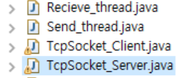
Practice 1 - TCP Chat Program
TCP Chat Program
구성
송신 쓰레드 클래스: 소켓 객체를 매개변수로 받으며, 매개변수 소켓 객체에 연결된 프로그램(IP주소, 포트번호로 구분)으로 키보드 입력을 받은 문자열을 전송한다.
수신 쓰레드 클래스: 소켓 객체를 매개변수로 받으며, 매개변수 소켓 객체로부터 수신되는 문자열을 콘솔에 출력해준다.
서버 Application 클래스: 서버 소켓을 통해서 클라이언트의 접속을 허가하고 클라이언트의 정보를 담은 소켓 객체를 통해 송신 쓰레드와 수신 쓰레드 실행
클라이언트 Application 클래스: 소켓을 생성함과 동시에 서버에 접속하고, 소켓 객체를 통해서 송신 쓰레드와 수신 쓰레드 실행

Slide 5
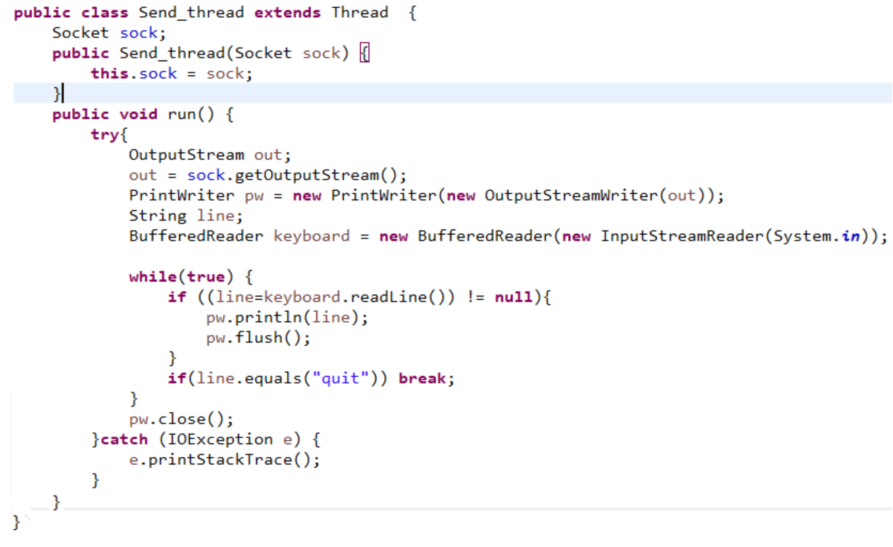
Practice 1 - TCP Chat Program
송신 쓰레드 클래스

Slide 6
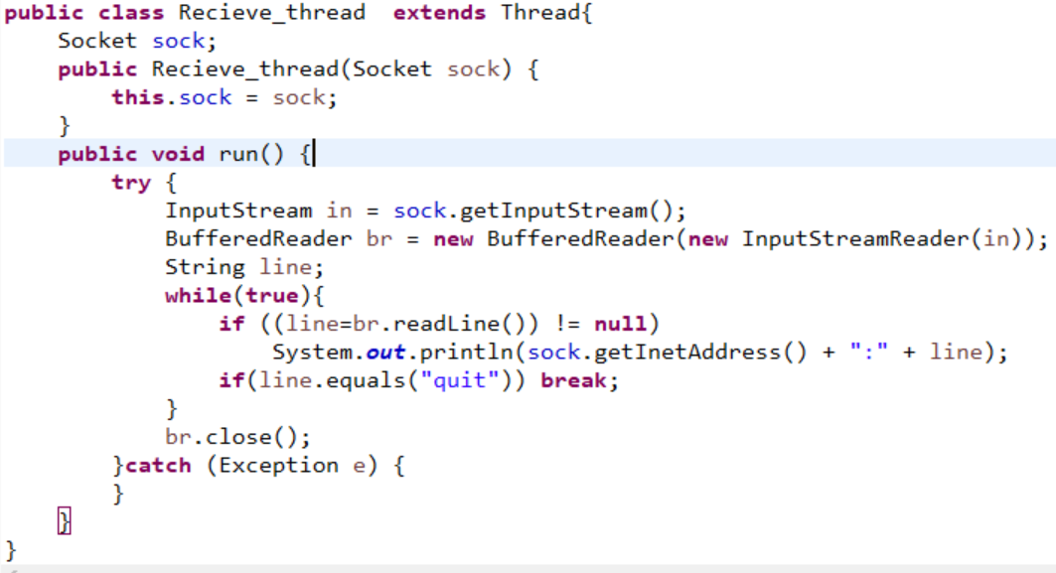
Practice 1 - TCP Chat Program
수신 쓰레드 클래스

Slide 7
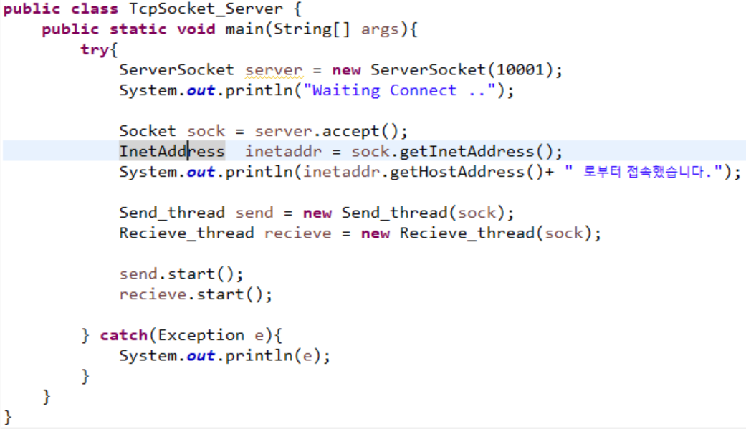
Practice 1 - TCP Chat Program
서버 클래스

Slide 8
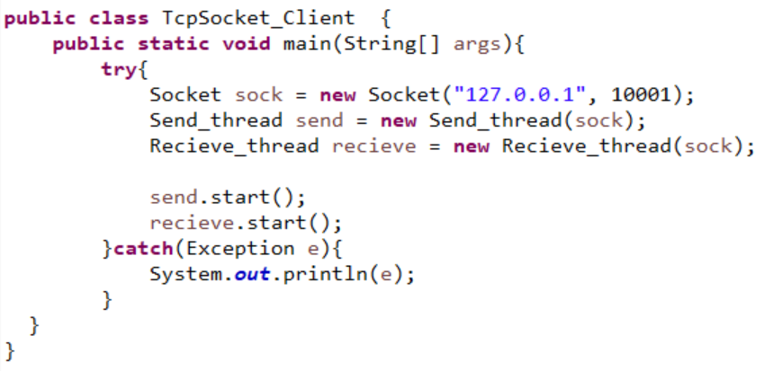
Practice 1 - TCP Chat Program
클라이언트 클래스

Slide 9
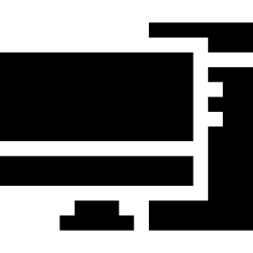
Java library for UDP socket programming
UDP
Server
Client
“Datagram Socket” 객체 생성
“Datagram Socket” 객체 생성
수신을 위한 “Datagram Packet”
객체 생성
(클라이언트가 전송한 DatagramePacket을 전달 받는 역할)
전송을 위한 “Datagram Packet”
객체 생성
(전송할 데이터, 데이터 길이, 서버 IP, 서버동작 등을 매개변수로 하여 데이터를 전송하는 역활)
“Datagram Socket” 객체 의 receive 메소드를 통해 데이터 패킷을 수신대기 한다. 이때 메소드의 매개변수로 앞에서 생성한 “Datagram Packet” 객체를 받는다. (서버가 사용하는 이 객체는 클라이언트로 부터 수신 받은 Datagram Packet을 담는 그릇 정도로 생각하면 된다.)
위 부분이 계속 반복됨.
데이터 송수신을 위한 데이터그램 패킷 생성
데이터그램 소켓을 통한 송수신 수행
“Datagram Socket”을 통해서 데이터 전송, 이때 “Datagram Packet”객체를 매개변수로 한다.-> 해당 객체에 전송에 필요한 데이터와 전송할 데이터 정보가 담겨있다.
Socket의 close() 메소드 호출을 통해 소켓통신 종료
Socket의 close() 메소드 호출을 통해 소켓통신 종료

Slide 10
Java library for UDP socket programming
UDP
서버
DatagramSocket: UDP 프로토콜을 통해서 데이터를 주고 받는 소켓을 생성하는 클래스 (우편함에 비유할 수 있다)
DatagramPacket: DatagramSocket을 통해서 전달할 데이터를 정의하는 클래스 (편지에 비유할 수 있다)
String: DatagramPacket을 통해 전달된 Byte 스트림을 문자열로 저장
클라이언트
DatagramSocket: 서버와 동일
DatagramPacket: 서버와 동일
String: 서버와 동일
BufferedReader: 키보드를 통해 입력된 문자열을 Byte단위로 읽어와서 버퍼에 저장함 (그 후 버퍼에 저장된 데이터를 데이터그램 패킷에 담아서 전송)

Slide 11
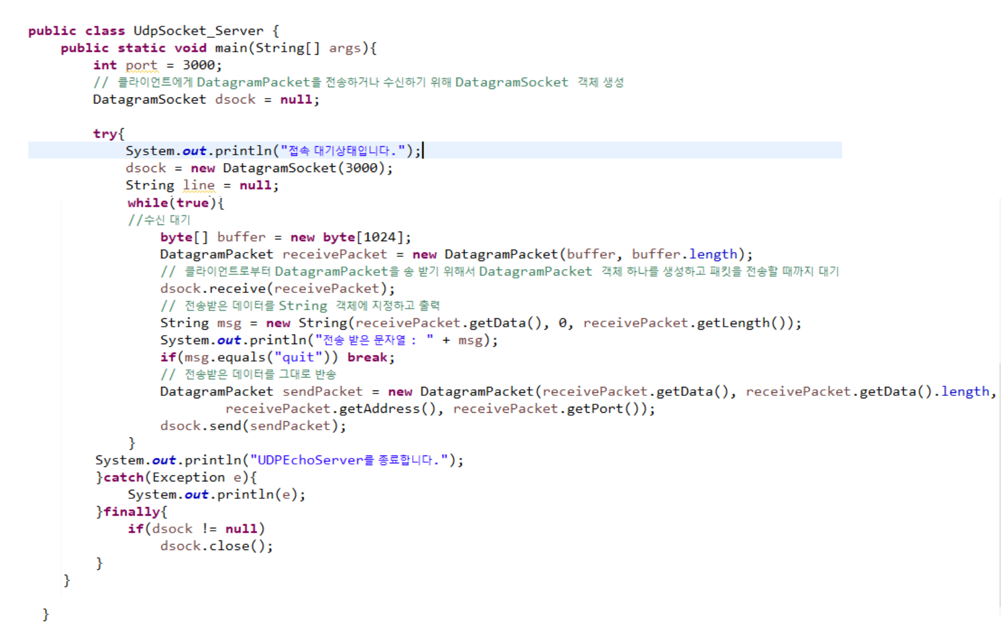
Practice 2 – UDP Server

Slide 12
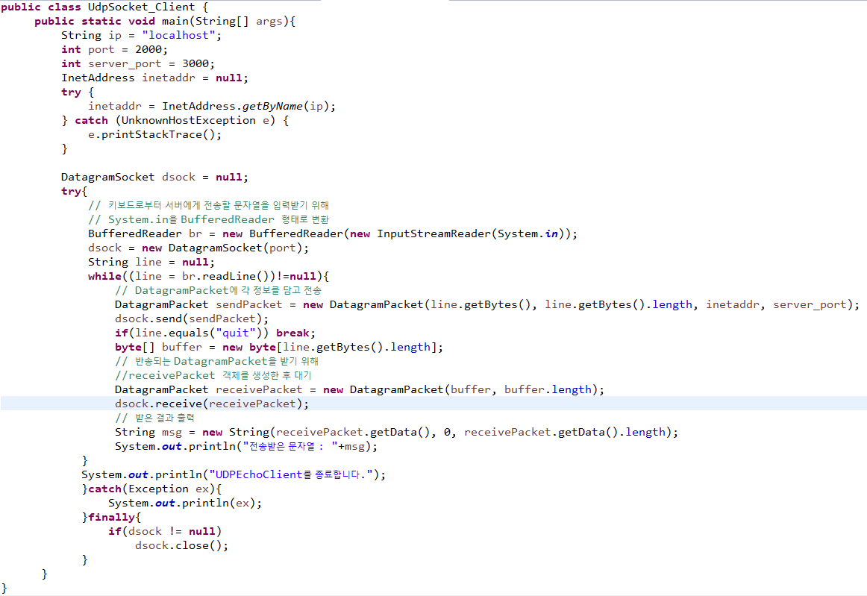
Practice 3 - UDP Client

Slide 13
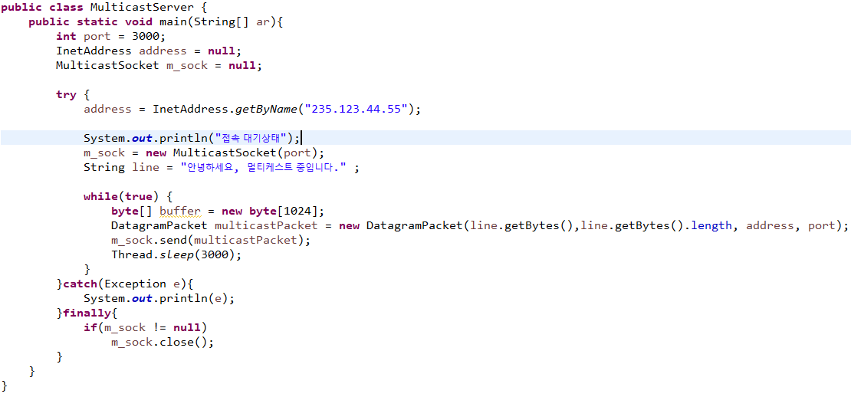
Practice 4 - UDP Multicast
<간단한 Cast의 종류 이해>
Unicast: 한 명에게 전달 (쪽지)
Broadcast: 연결된 불특정 다수에게 전달 (라디오 방송)
Multicast: 특정된 다수에게 전달

Slide 14
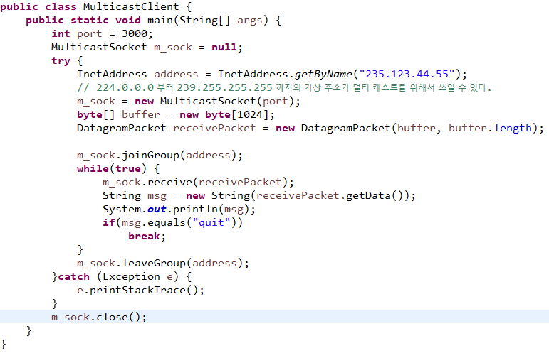
Practice 4 - UDP Multicast

Slide 15
Assignment – TCP Multi-Chat Program
TCP Multi-Chat Program
여러 명이 서버에 접속하여 채팅할 수 있는 프로그램 개발
서버는 클라이언트가 전송하는 데이터를 다른 클라이언트들에게 다시 전송해주는 역할만을 수행
참고 사이트 (TCP 다중채팅 소스코드 예제)
https://lidron.tistory.com/20
과제 제출은 소스 코드 + 주석(최대한 자세히)
평가항목 : 소스코드 1.5점, 주석 2.5점 (총 4점)
3월 31일(일)까지

Slide 17
Try it – UDP Multicast
UDP Multicast
3명이서 해보기
1명이 서버
2명이 클라이언트
2명의 클라이언트는 1명의 서버가 송신하는 멀티케스트 내용을 듣는다 (단방향 통신)

